Slide 1
Fungsi & Alat Gedung A 9605

Slide 2
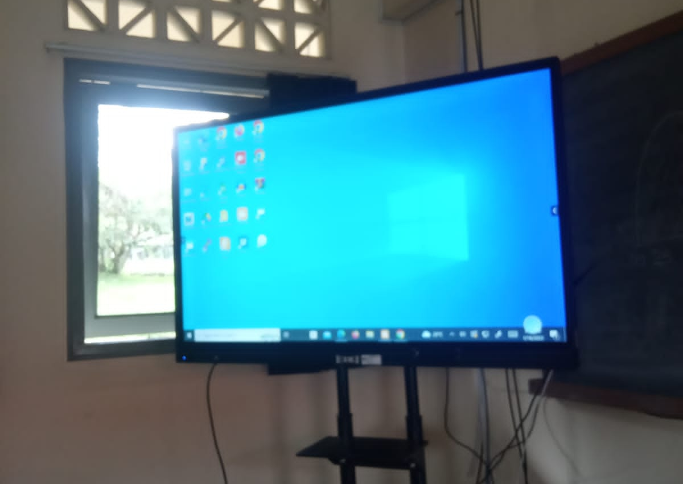
Interaktif
Interaktif adalah sebuah alat komunikasi dua arah yang mana berupa saling melakukan aksi hingga memiliki hubungan timbal balik yang aktif antar orang yang melakukan komunikasi

Slide 3
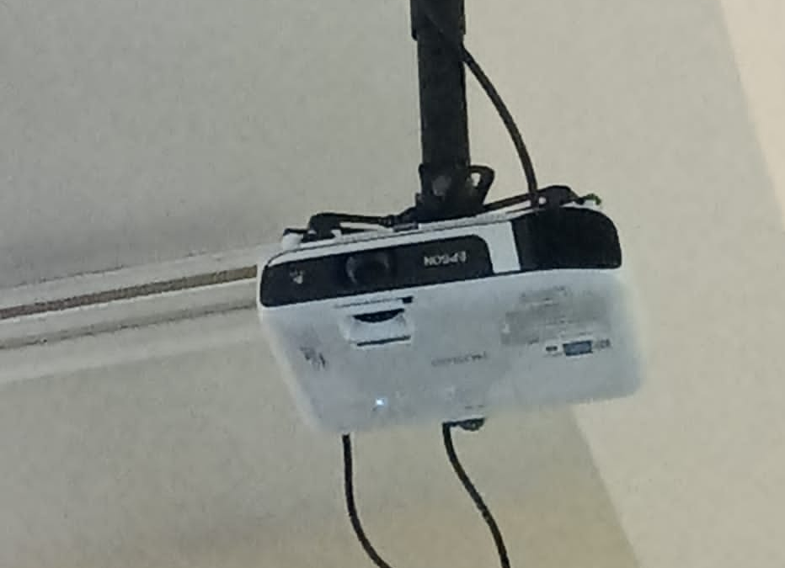
Proyektor
Proyektor adalah alat yang menampilkan video atau gambar ke permukaan dinding

Slide 4
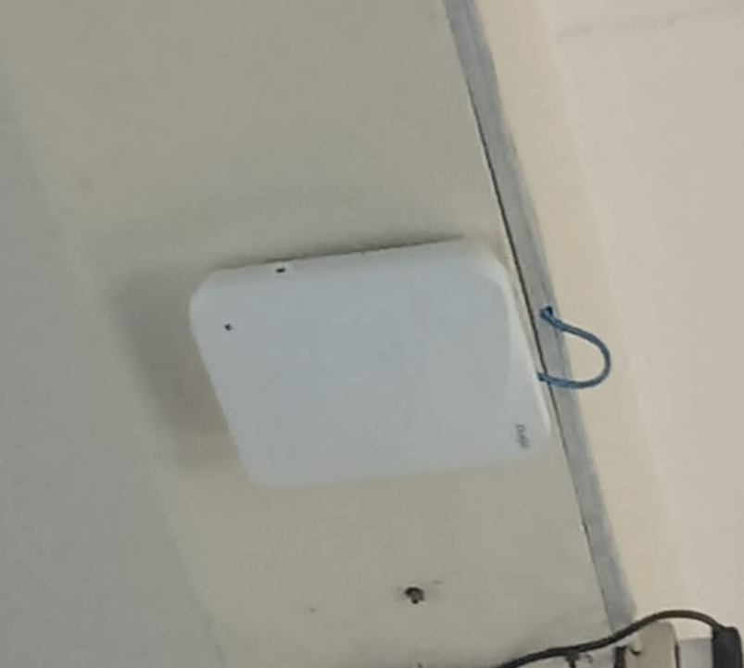
Acces point'
Acces point'adalah alat yang berfungsi untuk pemancar sinyal internet

Slide 5
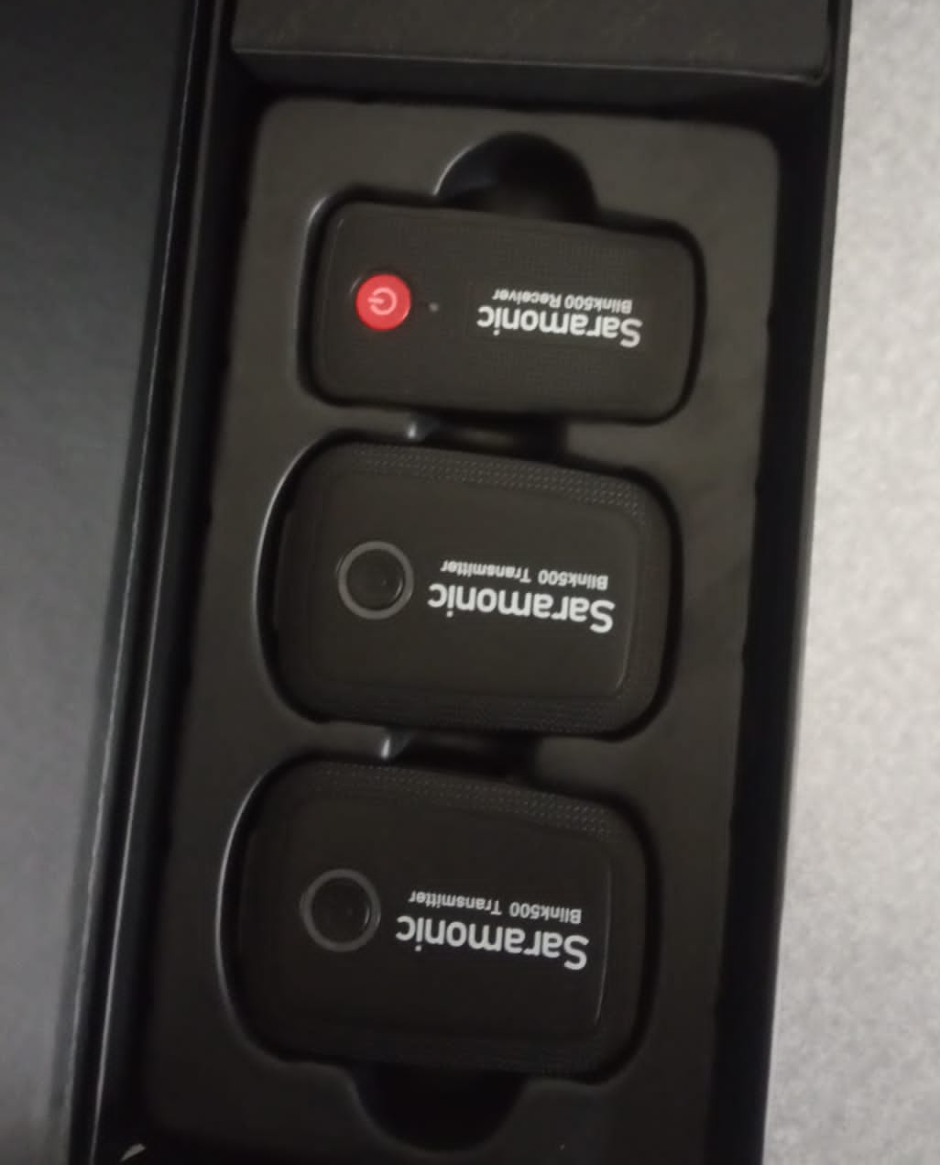
Saramonic
Saramonic merupakan salah satu alat elektronik berfungsi untuk alat perekam suara

Slide 6
Saramonic Desiver untuk menerima sinyal dari transmiter
Saramonic Transmiter untuk merekam suara dan mengirim sinyal ke desiver

Slide 7
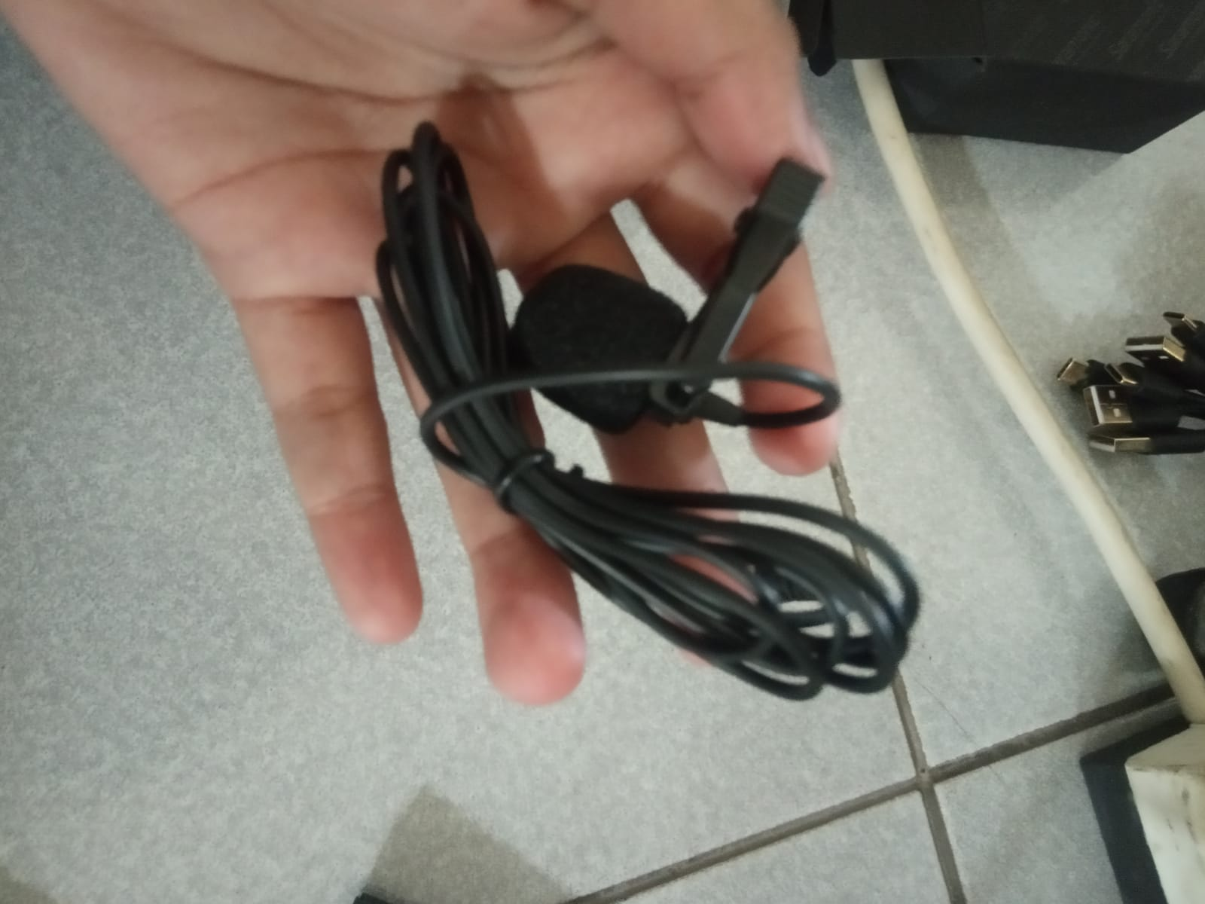
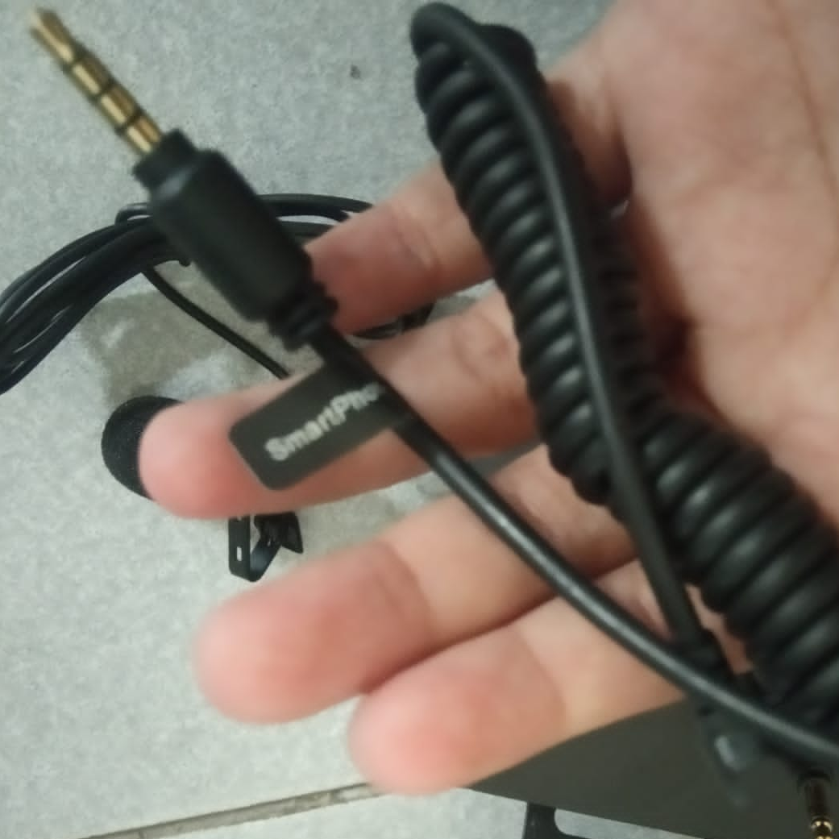
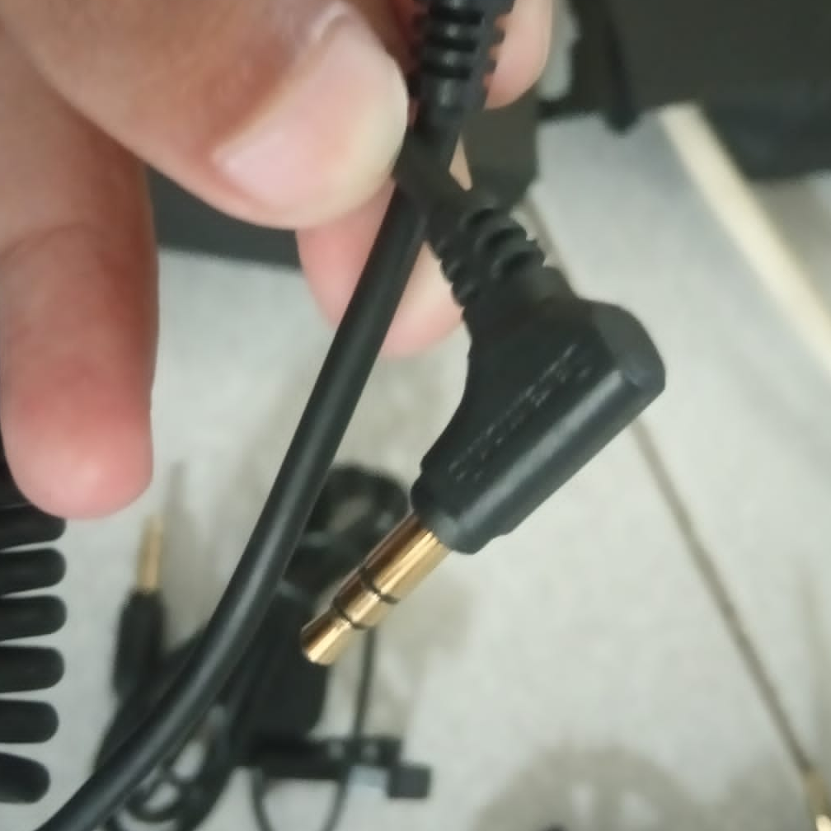
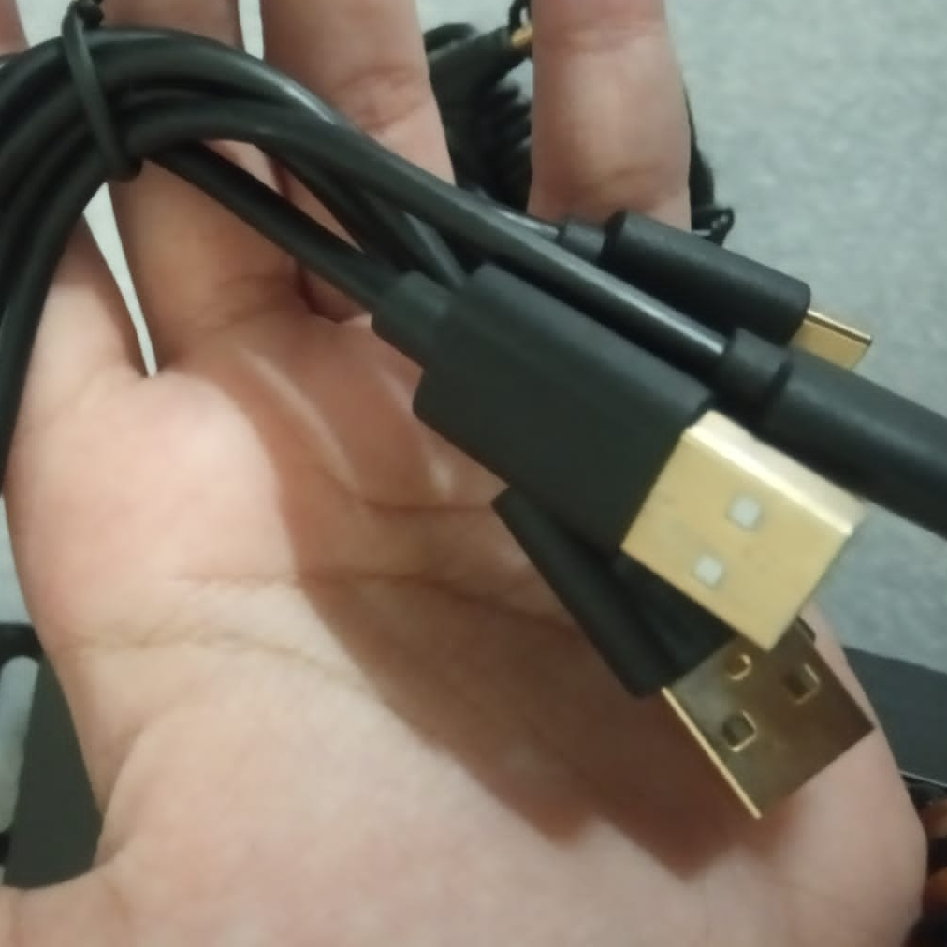
Kabel² saramonic
Kabel untuk menghubungkan saramonic dengan interaktif
Kabel untuk mengisi daya baterai saramonic
Kabel untuk menghubungkan saramonic dengan suara kita langsung
Kabel untuk menghubungkan saramonic dengan handphone

Slide 8
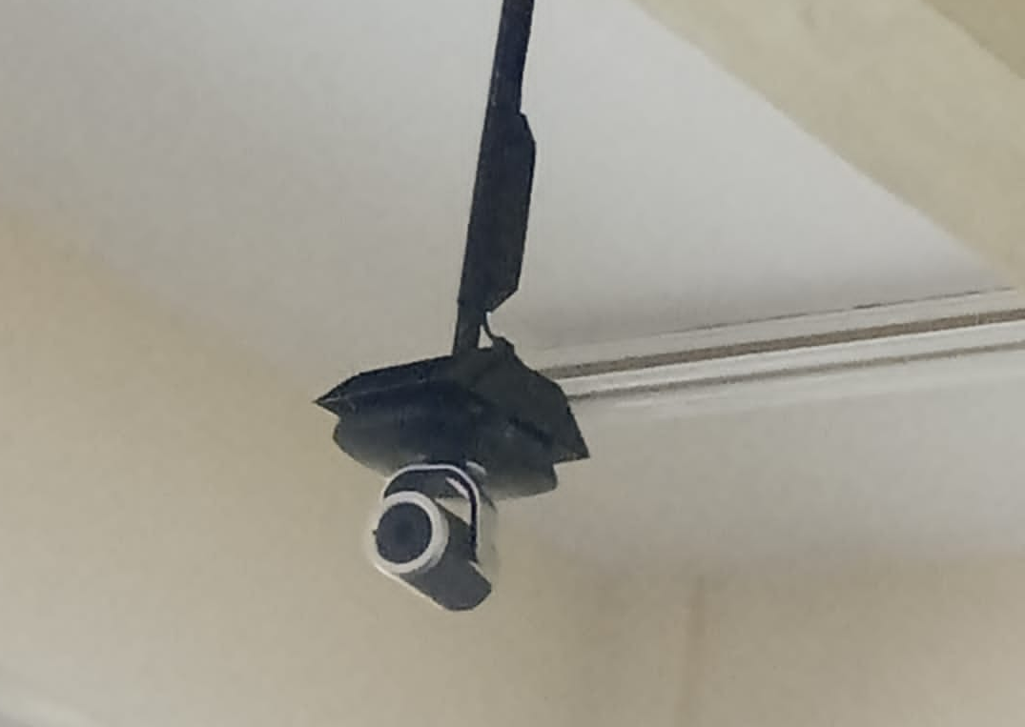
Camera
Camera berfungsi untuk memunculkan suasana yang ada di dalam kelas

Slide 9
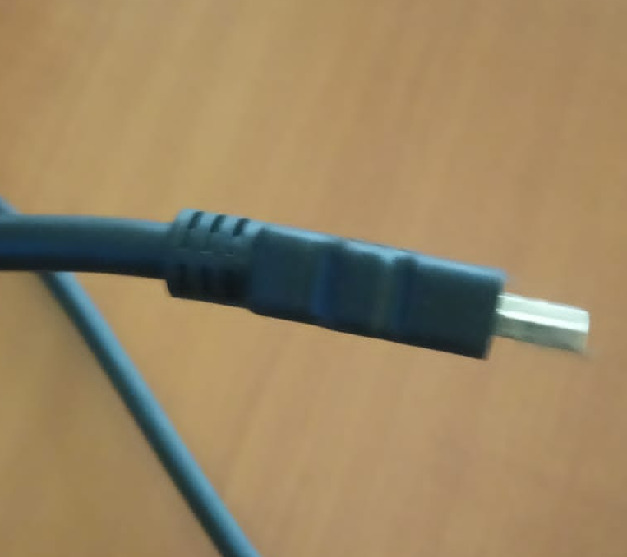
Kabel HDMI
Berfungsi untuk membantu pengguna menampilkan gambar di layar

Slide 10
Thank you

